Slide 1




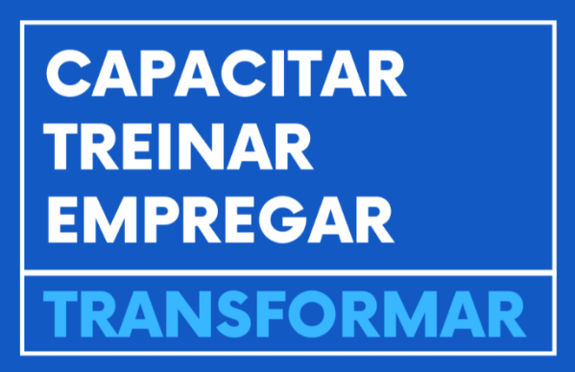

Dominar os identificadores, palavras chave, tipos e operadores
Saber utilizar as estruturas de programação
Variáveis, Tipos, Operadores e Estruturas de repetição

Slide 2
CONTEÚDO
Variáveis
Tipos Primitivos
Estruturas de Seleção
Estruturas de Repetição
Conversões
Operadores

Slide 3
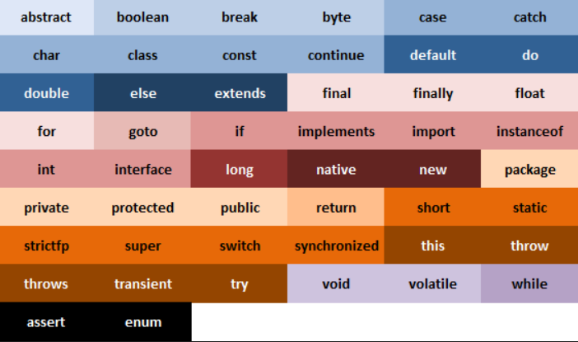
PALAVRAS-CHAVE
Palavras-chave, também conhecidas como palavras reservadas da linguagem, são palavras que não podem ser usadas como identificadores, ou seja, não podem ser usadas para representar variáveis, classes ou nomes de métodos.

Slide 4
VARIÁVEIS
São armazenadas na memória RAM da máquina. As variáveis podem guardar dados de tipos numéricos, textos, booleanos e referências de objetos. O nome de uma variável não pode começar com um número e não pode ser uma palavra reservada.
Declaração - Tipo da variável mais o nome da variável.
int numero;
double media;
A declaração de uma variável pode ser realizada em qualquer linha. Não é necessário declarar todas as variáveis no começo do bloco.
int numero = 30;
System.out.println ( numero );
double numero2= 87.3;
System.out.println ( numero2);
Variáveis de instância ou atributos
As variáveis de instâncias são definidas dentro de um classe e só são inicializadas quando a classe é instanciada.

Slide 5
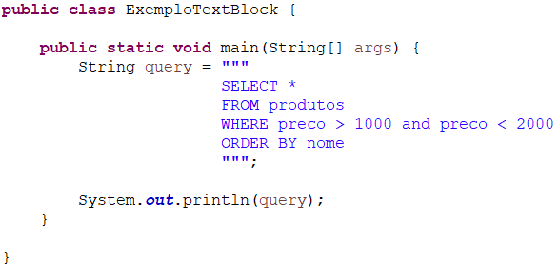
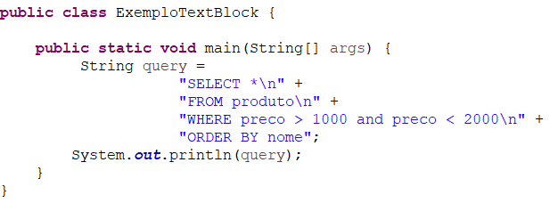
TEXT BLOCKS
Foi introduzido no Java 13 como Preview e em versões posteriores foi integrado de forma definitiva. Facilita a escrita e leitura de strings longas e multilinhas, a string é delimitada por três aspas duplas (""") e permitem preservar espaços em branco, tornando mais fácil a escrita.
Exemplo sem o uso do Text Blocks

Slide 6
TIPOS PRIMITIVOS
Um variável do tipo primitivo armazena um valor do seu tipo que foi declarado. Abaixo uma lista do tipos principais primitivos. As variáveis devem ser declaradas respeitando-se a sintaxe básica “tipo nomeVariavel” esta convenção é chamada de CamelCase.
Tipo | Tamanho
byte | 1 byte
short | 2 bytes
int | 4 bytes
long | 8 bytes
float | 4 bytes
double | 8 bytes
boolean | 1 bit
char | 2 bytes
O tipo primitivo char armazena apenas um caractere. Quando é necessário armazenar um texto, devemos utilizar o tipo String.

Slide 7

EXERCÍCIOS
Criar um novo projeto no Eclipse com o nome aula2
Criar o pacote com o nome exercicios
Criar a classe ExercicioVariaveis no pacote exercicios
Declarar as variáveis: idade, peso e altura
Deverá ser impresso no console o seguinte resultado:
2) Criar uma nova classe com o nome CalculadoraMedia. Criar 4 variáveis com o nome nota1, nota2, nota3 e nota 4 com valores iniciais qualquer e exibir a média no console

Slide 8
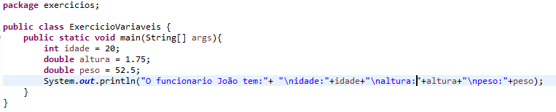
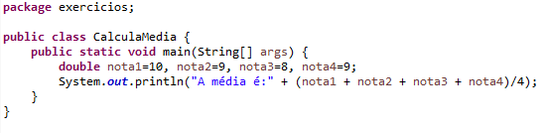
RESOLUÇÃO

Slide 9
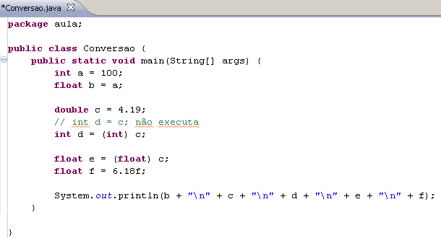
CASTING DE TIPOS PRIMITIVOS
É possível atribuirmos o valor de um tipo de variável a uma de outro tipo. Conversões de tipos primitivos boolean não podem ser feitas.
Conversão implícita. A variável b de um tipo maior receberá o valor da variável a.
casting de um double para um inteiro.
Uma variável float não pode receber um double sem conversão pois todos os literais com ponto flutuante são double. A letra f indica que a variável é um do tipo float.

Slide 10
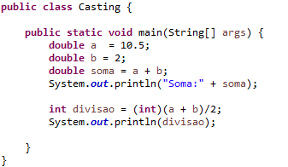
EXERCÍCIOS CASTING DE TIPOS PRIMITIVOS
Declare duas variáveis do tipo double e realize sua soma.
Em seguida, realize o casting da operação para int para realizar sua divisão.

Slide 11
OPERADORES ARITMÉTICOS
Os operadores aritméticos seguem as mesmas regras seguidas em álgebra. Quando existem vários operadores de mesma precedência, ela é avaliada da esquerda pra direita.
Operador | Símbolo | Precedência
Multiplicação | * | 1º
Divisão | / | 1º
Resto | % | 1º
Soma | + | 2º
Subtração | - | 2º
Importante: a precedência também é válida para parênteses mais internos quando presente, assim como na álgebra.

Slide 12
OPERADORES RELACIONAL
Os operadores relacionais avaliam dois operandos retornando um valor booleano
Operador | Símbolo
Igual | ==
Diferente | !=
Menor que | <
Menor ou igual | <=
Maior que | >
Maior ou igual | >=

Slide 13
OPERADORES ATRIBUIÇÃO
Os operadores de atribuição como o próprio nome diz, fazem a atribuição de um valor a uma variável .
Operador | Símbolo | Equivalente
Atribuição | =
Soma e atribui | += | a = a + b
Subtrai e atribui | -= | a = a - b
Multiplica e atribui | *= | a = a * b
Divide e atribui | /= | a = a / b
Pega o resto e atribui | %= | a = a % b

Slide 14
OPERADORES LÓGICOS
Os operadores lógicos representam o recurso que nos permite criar expressões lógicas maiores a partir da junção de duas ou mais expressões.
Operador | Símbolo
Negação | !
E | &&
Ou | ||

Slide 15
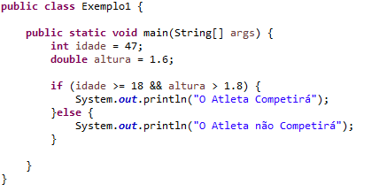
IF/ELSE
Definem qual bloco de comandos deverá ser executado uma determinada condição. Caso a condição do comando if for avaliada como verdadeira será executado o bloco de comandos dentro do if caso contrário o else. A condição é uma expressão que retorna true ou false.
sintaxe:
if (condicao) {
codigo;
}
else
{
codigo;
}

Slide 16
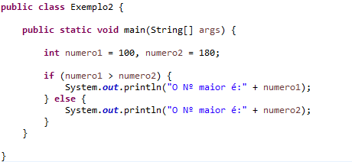
EXERCÍCIO IF/ELSE
Faça um programa com duas variáveis inteiras inicializadas com um valor, compare e imprima na tela o maior valor.

Slide 17
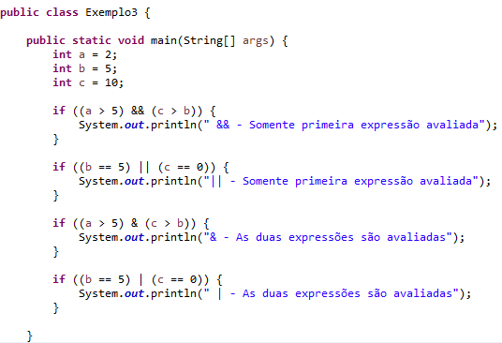
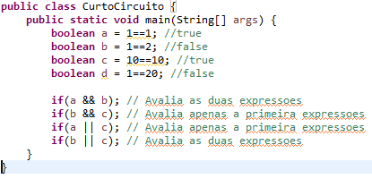
IF/ELSE
Curto-Circuito: ao avaliar expressões booleanas (lógicas AND e OR), a avaliação pode parar assim que encontrar a primeira condição que satisfaça ou negue a expressão.
Outra forma de atribuição

Slide 18
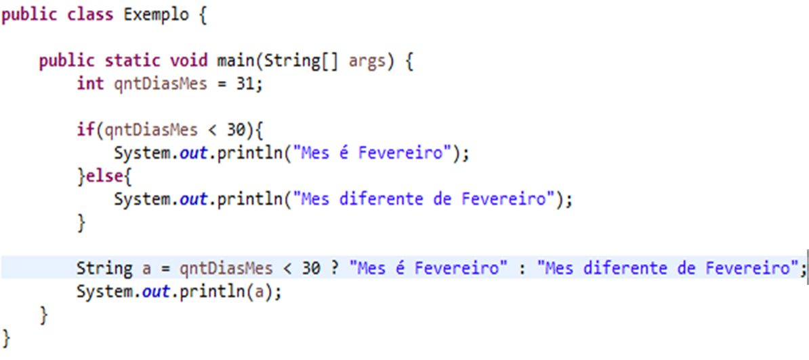
IF/ELSE
Operador Ternário
Sintaxe:
<condição booleana> ? <código(caso verdadeiro)> : <código(caso falso)> ;
IF/ELSE
Utilizando operador ternário

Slide 19
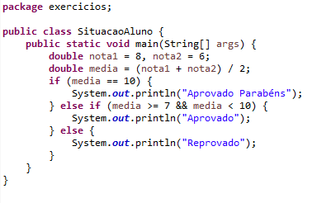
EXERCÍCIOS
1) Criar uma classe com o nome SituacaoAluno. Faça um programa com duas variáveis nota1 e nota2 com valor inicial definido.
Calcule a média e caso o valor maior ou igual a 7 deverá ser exibida a mensagem “Aprovado”.
Caso a média for menor que 7 “Reprovado” e se a media for igual 10 “Aprovado Parabéns”.

Slide 20
EXERCÍCIOS
2) Crie uma classe com o nome CalculadoraSalario defina uma variável com o nome, salário, inicialize a variável com algum valor e exiba no console o valor do salário com desconto do INSS.
Tabela INSS
até 1.751,81 descontará 8%
entre 1.751,82 até 2.919,72 descontará 9%
entre 2.919,73 até 5.839,45 descontará 10%
Acima 5.839,456 descontará 11%

Slide 21
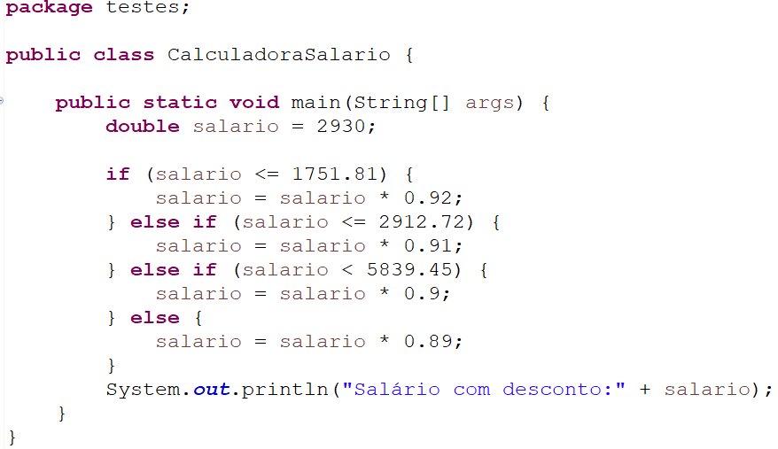
RESOLUÇÃO

Slide 22
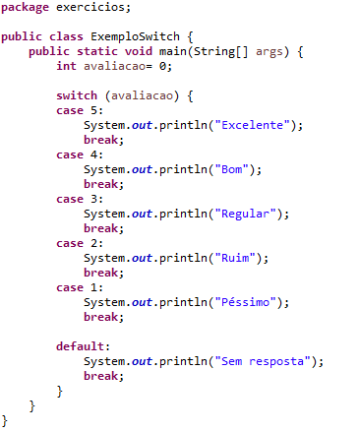
SWITCH
O switch testa o valor de uma variável, e dependendo do valor contido nessa variável, permite executar uma entre múltiplas escolhas de ações, com isto podemos substituir os múltiplos ifs utilizados em uma estrutura.
Exemplo:

Slide 23
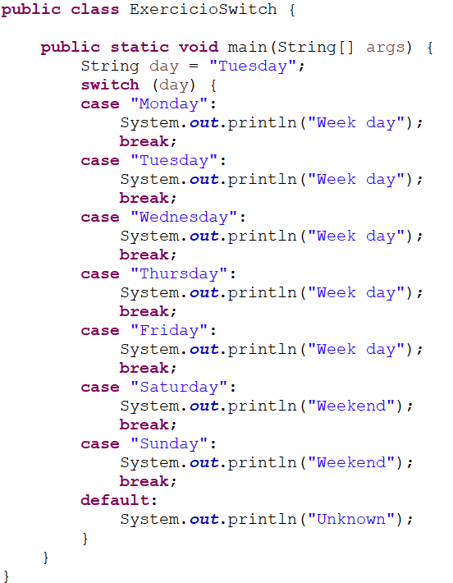
SWITCH
A partir da versão 8 foram introduzidos valores com String e Enums.

Slide 24
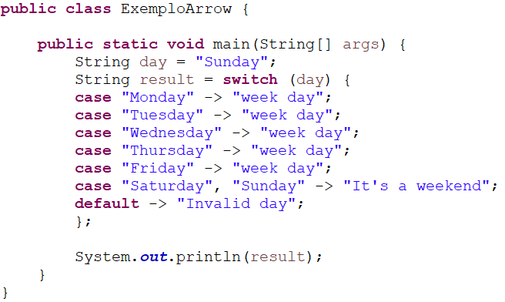
SWITCH
A partir da versão 17 foi introduzido a seta com uma sintaxe melhor.
Podemos combinar casos separando por vírgula e usar o default para tratar casos não previstos.

Slide 25
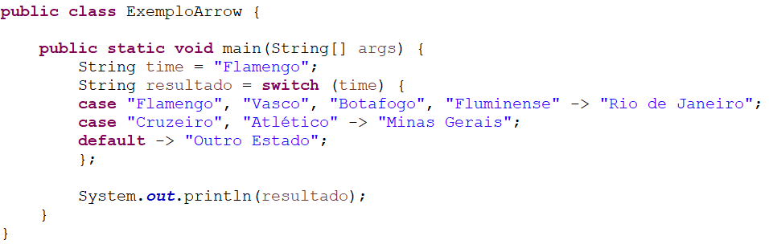
SWITCH
Exercício:
1) Criar uma variável time. Agregar times de dois estados em um switch.

Slide 26
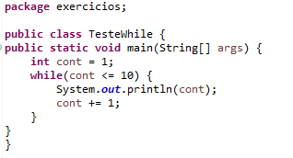
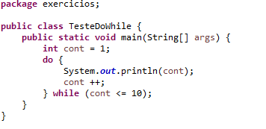
WHILE / DO WHILE
O while é um comando usado para fazer um loop, repetir um trecho de código várias vezes.
Do - While
Nesta estrutura a verificação se o laço deve ser ou não repetido é no final do bloco.

Slide 27
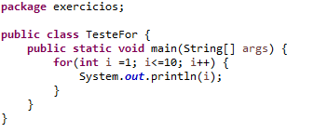
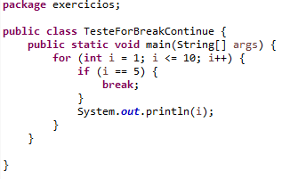
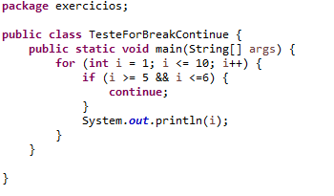
FOR
O for é outro comando de repetição que recebe 3 argumentos.
For - break
For - continue
A mensagem será exibida até quando i for igual a 4.
A mensagem não será exibida quando i for igual a 5 e 6.

Slide 28
EXERCÍCIOS
Faça um programa que percorra números entre 0 e 30 e exiba a quantidade de números pares e impares.
2) Faça um programa que percorra todos os número de 1 até 22. Para os números múltiplos de 2, imprima a palavra “Java”, e mostre o total de múltiplos de 2 encontrado.
3) Faça uma tabela de multiplicação para o número 2 multiplicando do 1 até 10.

Slide 29
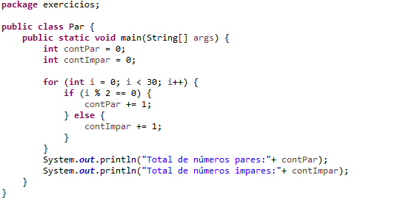
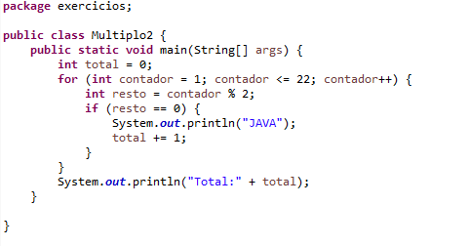
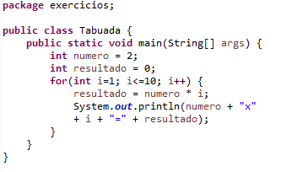
RESOLUÇÃO
1)
2)
3)

Slide 30
ORIENTAÇÃO A OBJETOS
É uma tecnologia de desenvolvimento composta por metodologias e linguagens usadas na análise, no projeto e implementação de sistemas. Principais vantagens da orientação a objetos:
Reutilização de código
Fácil manutenção
Organização do código
Os principais conceitos de orientação a objetos são:
Classes
Objetos
Atributos
Métodos
Abstração
Encapsulamento
Polimorfismo.

Slide 31
ORIENTAÇÃO A OBJETOS
Classes
É uma estrutura de código que utilizamos para representar objetos do mundo real. Uma classe é definida pelos seus atributos
e métodos. A partir de uma classe, podemos construir objetos na memória do computador.
Um exemplo da classe Aluno no diagrama de UML abaixo, composta pelo nome da classe, atributos e métodos.
Aluno
codAluno
nome
telefone
endereco
calcularNota( )
imprimir( )

Slide 32
CLASSE EM JAVA
public class Aluno {
int codAluno;
String nome;
String telefone;
String endereco;
}
Declarando os atributos da classe.
Criando Objetos em Java
Após a definição da classe Aluno podemos contruir ou instanciar objetos que ficarão em memória. O comando usado para criação de objetos é o new. A classe TestaAluno serve apenas para uso do método de chamada main.
public class TestaAluno {
public static void main(String[ ] args){
new Aluno();
}
O objeto foi criado agora como vamos acessá-lo?
O comando new aloca o objeto em algum lugar da memória.
Para acessá-lo precisamos de sua referência. Para guardar a referência utilizamos variáveis do tipo do objeto.
public class TestaAluno {
public static void main(String[ ] args){
Aluno a = new Aluno();
}
}
A variável a só pode referenciar objetos do tipo Aluno

Slide 33
REFERÊNCIAS
Quando um objeto é criado, é atribuído a variável, através do comando new. A máquina virtual aloca o espaço necessário para armazenar os valores dos membros dos objetos
As variáveis a1 e a2 fazem referência a objetos diferentes.
public class TesteAluno {
public static void main(String[ ] args){
Aluno a1 = new Aluno();
Aluno a2 = new Aluno();
System.out.println(a1);
System.out.println(a2);
if (a1 == a2)
System.out.println(“Ref. iguais");
else
System.out.println(“Ref. diferentes");
}
}
Memória
Aluno
Aluno
a1
a2

Slide 34
REFERÊNCIAS
A variável a2 faz referência ao mesmo objeto que a1.
Memória
class TesteAluno {
public static void main(String[] args){
Aluno a1 = new Aluno();
Aluno a2 = a1;
System.out.println(a1);
System.out.println(a2);
if (a1 == a2)
System.out.println("Ref. iguais");
else
System.out.println("Ref. diferentes");
}
}
Aluno
a1
a2

Slide 35
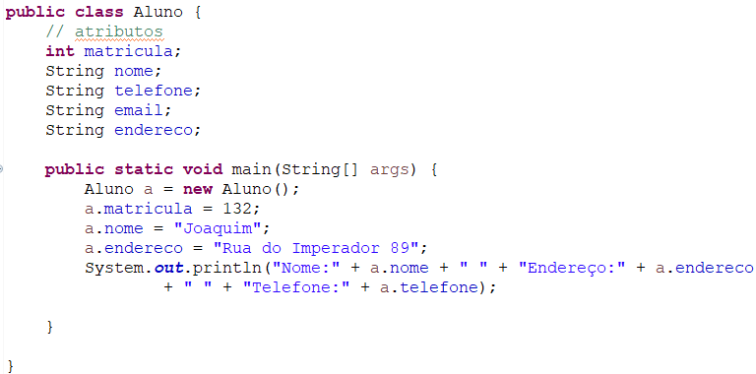
ACESSANDO ATRIBUTOS DA CLASSE
No Java acessa-se um atributo ou um método por meio do operador “.” Para alterarmos os valores guardados nos atributos de um objeto os atributos são acessados pelo nome.
A variável a faz referência ao objeto Aluno.
Quando criamos um objeto os atributos de tipos numéricos são inicializados com 0, os atributos do tipo boolean são inicializados com false e os demais atributos com null (vazio). Não especificamos um valor para telefone por isto foi exibido null na execução.

Slide 36
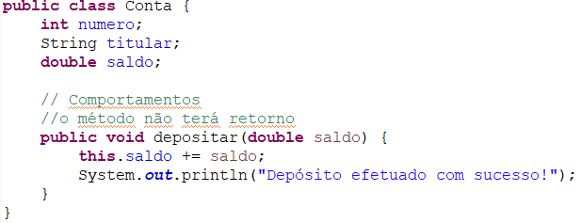
MÉTODOS
Os comportamentos da classe são implementados nos métodos de uma classe. Um método realiza diversas operações nos objetos.
Métodos sem retorno
Para que um método não tenha retorno deve ser digitada a palavra void na definição do método.
O this é usado para mostrar que estamos fazendo referência a um atributo e não a uma variável.

Slide 37
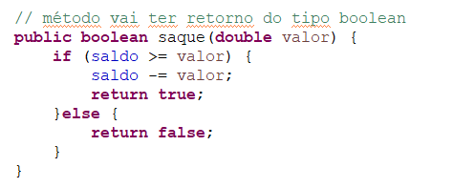
MÉTODOS
Métodos com retorno
Para que um método tenha retorno deve ser inserido o tipo de retorno na definição do método.
Inserir o método saque na classe Conta

Slide 38
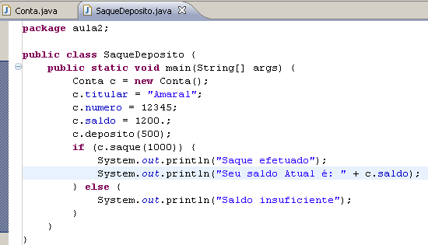
TESTANDO OS MÉTODOS
Criar a classe SaqueDeposito que irá conter o método de chamada do main para execução.
Construir uma conta e atribuir valores para teste.

Slide 39
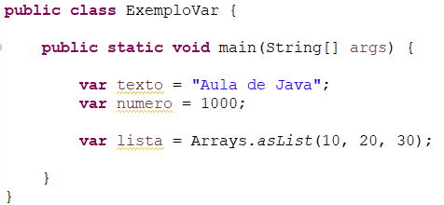
INFERÊNCIA
A inferência foi introduzida no Java 10 ele permite que você declare uma variável sem explicitamente fornecer o tipo usando a palavra-chave var, deixando o compilador inferir o tipo da variável com base no valor atribuído a ela. O uso do var é opcional e não é apropriado em todos os cenários.

Slide 40
ENTRADA DE DADOS
Quando falamos de processamento de dados por um computador, a entrada de dados são os dados obtidos de forma bruta, colhidos do mundo real através de algum dispositivo de entrada.
Exemplos:
Teclado
Arquivo
Leitores
Mouse
Sensores

Slide 41
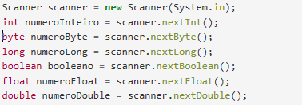
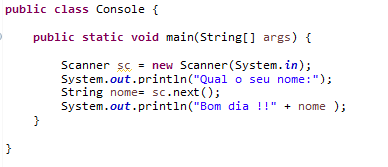
ENTRADA DE DADOS
Classe Scanner
Facilita a entrada de dados no Java, surgiu a partir do Java 5 com o objetivo de facilitar a entrada de dados no modo Console.
Uma das características mais interessante da classe Scanner é a possibilidade de obter o valor digitado diretamente no formato do tipo primitivo que o usuário digitar.
Para isso basta utilizarmos os métodos next do tipo primitivo no formato nextTipoDado() conforme exemplo abaixo:
Exemplo:

Slide 42
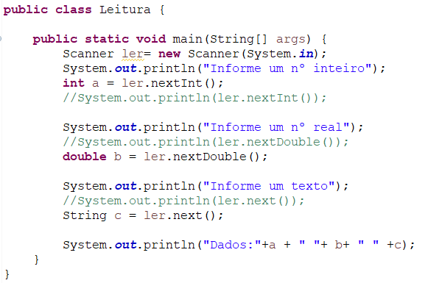
ENTRADA DE DADOS
Essa classe possui vários métodos que possibilitam diferentes entradas de diferentes tipos.

Slide 43
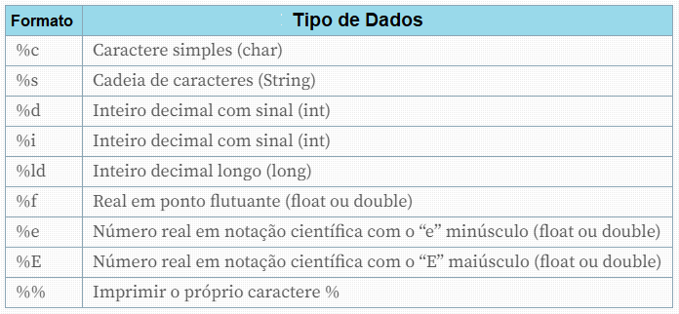
SAÍDA DE DADOS COM FORMATAÇÃO
Para saída de dados formatada podemos utilizar o método printf()
System.out.printf(expressão_de_controle, argumento1, argumento2, ...);

Slide 44
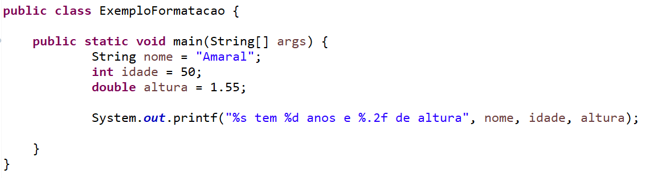
SAÍDA DE DADOS COM FORMATAÇÃO
No exemplo abaixo queremos imprimir o nome, idade e a altura de uma pessoa
“Amaral tem 50 anos e 1,55 de altura”,
onde os caracteres em destaque devem ser substituídos pelos dados do usuário.
Podemos fazer isso colocando indicadores de formato nas posições em que os dados devem ser impressos.
Desse modo, a string de formatação ficaria assim: “%s tem %d anos e %f de altura”.

Slide 45
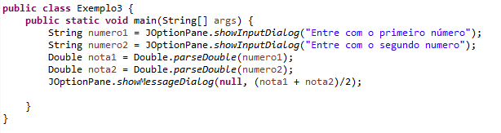
ENTRADA/SAÍDA DE DADOS COM JOptionPane
Uma outra forma de saída de dados é utilizando classe JOptionPane do pacote swing.

Slide 46
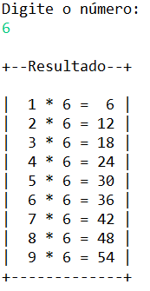
Exercícios
1) Criar uma classe com o nome Tabuada que exiba o conteúdo conforme abaixo:
2) Faça um programa para ler os dados de 4 pessoas contendo nome, peso e altura.
Calcule e escreva:
O nome da pessoa com maior peso
O nome da pessoa com maior altura
A média de peso
A média de altura

Slide 47
Exercícios
3) Liste os fatoriais de 1 a 10. Deve ser exibido da seguinte maneira:
O Fatorial de 1 é : 1
O Fatorial de 2 é : 2
O Fatorial de 3 é : 6
4) Usando a classe JOptionPane, leia nome, telefone, email e salário do teclado e exiba as informações digitadas na tela com salário com
acréscimo de 10%.
5) Crie um programa que leia um número inteiro e imprima o seu antecessor e eu sucessor.

